Slide 1

ACCESO DE LA POBLACIÓN A LOS SERVICIOS DE AGUA POTABLE, SANEAMIENTO BÁSICO Y CON ENFOQUE DIFERENCIAL
TERMINACIÓN OBRAS EN CURSO DE ACUEDUCTO
ZONA URBANA Y RURAL
No. | PROYECTO | MUNICIPIO | VALOR DEL PROYECTO (En Millones) | BENEFICIARIOS | AVANCE EN 2020
 |  |  |  |  | INICIO | ACTUAL
1 | AMPLIACION DE ACUEDUCTO Y ALCANTARILLADO Bo. SAN JUAN EUDES DEL C/P RIO LORO | GIGANTE | $ 239,05 | 210 | 0 | 100%
2 | CONSTRUCCION PLAN MAESTRO DE ACUEDUCTO FASE I | LA PLATA | $ 2.111,38 | 26183 | 0% | 98%
3 | OPTIMIZACION DEL SISTEMA DE ACUEDUCTO URBANO | PITALITO | $ 7.427,41 | 77504 | 52% | 90%
4 | OPTIMIZACION RED DE ADUCCIÓN DEL SISTEMA DE ACUEDUCTO | ALTAMIRA | $ 3.822,59 | 2429 | 30% | 88%
5 | OPTIMIZACION ACUEDUCTO REGIONAL SAN FRANCISCO | PITALITO | $ 858,12 | 1750 | 0 | 80%
6 | CONSTRUCCIÓN SISTEMA DE ACUEDUCTO VEREDA EL DIAMANTE | SALADOBLANCO | $1.229,59 | 350 | 0 | 80%
7 | OPTIMIZACIÓN SISTEMA DE ACUEDUCTO DEL ÁREA URBANA | COLOMBIA | $ 730,29 | 2062 | 70% | 79%
8 | OPTIMIZACION SISTEMA DE AC MPIO DE ELIAS | ELIAS | $ 10.380,08 | 1451 | 70% | 88%
9 | CONSTRUCCIÓN FASE III PLAN MAESTRO DEL SISTEMA DE ACUEDUCTO DE LA ZONA URBANA | TARQUI | $ 4.759,30 | 5582 | 0% | 70%
10 | CONSTRUCCION PLAN MAESTRO DE ACUEDUCTO SANITARIO Y PLUVIAL FASE 1 | PALESTINA | $4.849,08 | 1789 | 0% | 70%
11 | CONSTRUCCIÓN PLAN MAESTRO DE ACUEDUCTO | SALADOBLANCO | $3.759,68 | 1885 | 18% | 52%
12 | CONSTRUCCION PLAN MAESTRO ACUEDUCTO | NATAGA | $3.827,04 | 2688 | 0% | 43%
13 | CONSTRUCCION PLAN MAESTRO DE ACUEDUCTO | SAN AGUSTIN | $11.101,01 | 11327 | 0% | 35%
14 | CONSTRUCCION DEL SISTEMA DE ACUEDUCTO REGIONAL PARA LAS VEREDAS SAN CALIXTO Y HATO VIEJO | SUAZA | $ 945,23 | 700 | 10% | 24%
TOTAL |  |  | $56.039,85 | 135.910

Slide 2
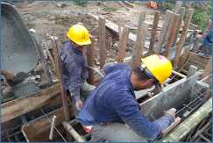
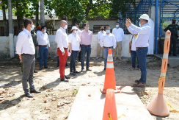
ACCESO DE LA POBLACIÓN A LOS SERVICIOS DE AGUA POTABLE, SANEAMIENTO BÁSICO Y CON ENFOQUE DIFERENCIAL
TERMINACIÓN DE PROYECTOS DE ALCANTARILLADO
ZONA URBANA Y RURAL
No. | PROYECTO | MUNICIPIO | VALOR DEL PROYECTO (En Millones) | BENEFICIARIOS | AVANCE EN 2020
 |  |  |  |  | INICIAL | ACTUAL
1 | AMPLIACION DE ALCANTARILLADO Bo. SAN JUAN EUDES DEL C/P RIO LORO | GIGANTE | $ 159,37 | 210 | 0 | 100%
2 | CONSTRUCCION ALCANTARILLADO BARRIO NUEVO HORIZONTE | ALGECIRAS | $ 506,21 | 350 | 0 | 100%
3 | OPTIMIZACION SISTEMA DE ALCANTARILLADO | NATAGA | $ 434,74 | 2242 | 0 | 100%
4 | OPTIMIZACION DE LA RED DE ALCANTARILLADO SANITARIO PARA EL CORREGIMIENTO DE AIPECITO | NEIVA | $ 1.573,62 | 540 | 35% | 100%
5 | CONSTRUCCION ALCANTARILLADO SANITARIO C/P LOS CAUCHOS | GUADALUPE | $ 4.543,15 | 1100 | 52% | 100%
6 | MEJORAMIENTO Y OPTIMIZACIÓN DE LA RED DE ALCANTARILLADO DE AGUAS LLUVIAS BARRIO LAS GRANJAS | NEIVA | $ 1.901,34 | 7853 | 0 | 100%
7 | CONSTRUCCION SISTEMA DE ALCANTARILLADO SANITARIO PARA LA VEREDA LA ESMERALDA | TARQUI | $ 1.626,31 | 400 | 50% | 85%
8 | OPTIMIZACIÓN SISTEMA DE ALCALCANTARILLADO COMBINADO PRIMERA FASE SECTOR OCCIDENTE | PAICOL | $ 3.856,17 |  | 15% | 85%
9 | OPTIMIZACION DEL ALC SANITARIO EN EL CENTRO POBLADO LA ARCADIA | ALGECIRAS | $ 1.419,86 | 690 | 28% | 85%
10 | CONSTRUCCION ALCANTARILLADO SANITARIO COLECTORES Y PLANTA DE TRATAMIENTO DE AGUAS RESIDUALES DOMESTICAS (PTARD) | ALTAMIRA | $ 2.349,66 | 2429 | 0% | 80%
11 | CONSTRUCCION PLAN MAESTRO DE ALCANTARILLADO SANITARIO Y PLUVIAL | PALESTINA | $ 4.849,08 |  | 0% | 70%
12 | CONSTRUCCIÓN PLAN MAESTRO FASE I DE ALCANTARILLADO | PITALITO | $ 10.547,79 |  | 22% | 65%
13 | CONSTRUCCIÓN PLAN MAESTRO DE ALCANTARILLADO | SALADOBLANCO | $ 2.506,46 |  | 18% | 52%
14 | CONSTRUCCIÓN PLAN MAESTRO DE ALCANTARILLADO SANITARIO Y PLUVIAL | ACEVEDO | $ 8.233,17 | 4756 | 0% | 50%
15 | OPTIMIZACION SISTEMA DE ALCANTARILLADO COMBINADO CASCO URBANO SEGUNDA FASE SECTOR OCCIDENTE | PAICOL | $ 3.129,08 | 2821 | 0% | 20%
16 | CONSTRUCCION DE COLECTORES SISTEMAS DE ALCANTARILLADO PLUVIAL SECTOR LAS AMERICAS - LAS ACACIAS | PITALITO | $ 5.230,36 | 1500 | 0% | 0%
17 | CONSTRUCCION PLAN MAESTRO DE ALCANTARILLADO SANITARIO Y PLUVIAL FASE I | TIMANA | $ 1.730,75 | 7817 | 0% | 0%
TOTAL |  |  | $ 54.597,14 | 32.708

Slide 3
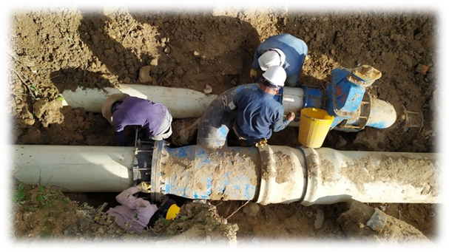
ACCESO DE LA POBLACIÓN A LOS SERVICIOS DE AGUA POTABLE, SANEAMIENTO BÁSICO Y CON ENFOQUE DIFERENCIAL
AJUSTES Y/O ELABORACIÓN ESTUDIOS Y DISEÑOS
DE ACUEDUCTOS Y ALCANTARILLADOS
ITEM | PROYECTO
1 | Sistema de Acueducto del Municipio de Acevedo
2 | Estudios y Diseños de la Vereda Tinajitas del Municipio de Campoalegre
3 | Plan Maestro de Alcantarillado Fase II del Municipio de Pitalito
4 | Construcción de la infraestructura de agua potable para el sistema de acueducto rural horizonte mantagua fase I del mpio De Suaza
5 | Sistema de Acueducto para la vereda San Calixto del Municipio de Suaza
6 | Ajuste Estudios y Diseños PTAR Garzón
7 | Sistema de Acueducto Vereda Mirador Mesa Alta, Municipio de Acevedo
8 | sistema de Alcantarillado combinado Barrio Porvenir del Municipio de Isnos
9 | Rehabilitación de alcantarillado de un sector del municipio de Timana
10 | Prevención de riesgos por inundación en un sector de la zona urbana de Isnos
11 | Estudios y Diseños AVR - Garzón
12 | Estudios y Diseños Plan Maestro Ac - Tesalia
8 Municipios Beneficiados,
$1055,92 Millones invertidos en la Vigencia 2020

Slide 4
ACCESO DE LA POBLACIÓN A LOS SERVICIOS DE AGUA POTABLE, SANEAMIENTO BÁSICO Y CON ENFOQUE DIFERENCIAL
GESTIÓN DE RECURSOS PROYECTOS DESCONTAMINACIÓN
Cierre financiero y actualización diseños Planta de Tratamiento de Aguas Residuales –PTAR- Garzón. Valor $21,488 millones
Construcción Alcantarillado aguas lluvias en los barrios Ullumbe y Nueva Alianza en el Municipio de San Agustín. Valor: $1,798 millones
TOTAL RECURSOS: $ 23.286 MM, 60% GESTIONADOS

Slide 5

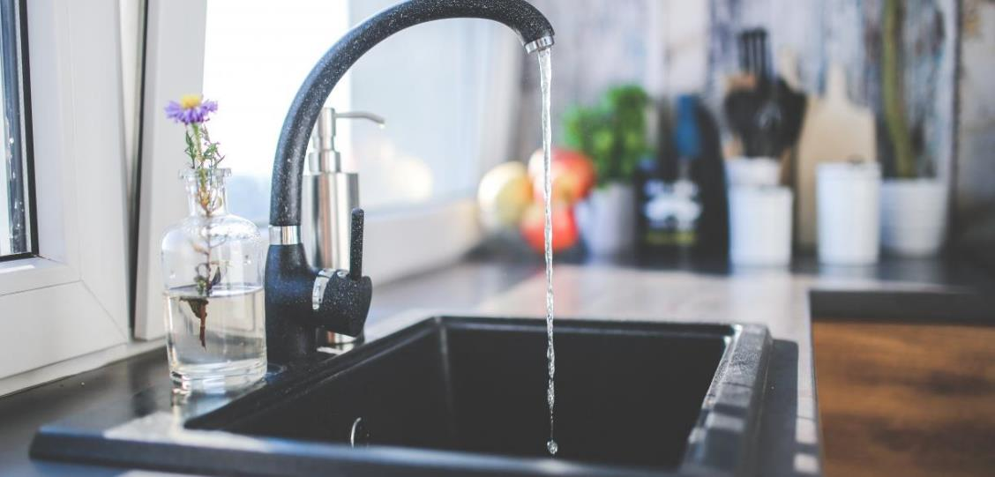
ACCESO DE LA POBLACIÓN A LOS SERVICIOS DE AGUA POTABLE, SANEAMIENTO BÁSICO Y CON ENFOQUE DIFERENCIAL
184.185 beneficiarios con alivio económico en facturación agua y alcantarillado en 37 municipios. Valor: $7.498,3 millones ($3.492 departamento).
11,210 personas (9 comunidades) apoyadas para alivio económico de la nación a los acueductos veredales. Res. 363/2020).
Articulación en la construcción de la Política Pública Departamental de Residuos Sólidos. Ordenanza 041/2020
4 Municipios apoyados y con cumplimiento en Planes de Gestión de Agua, decreto 1977/19 Minvivienda.

